Slide 1
Работа №3
Выполнил: студент АА-18-05 Дроздов М. А.

Slide 2
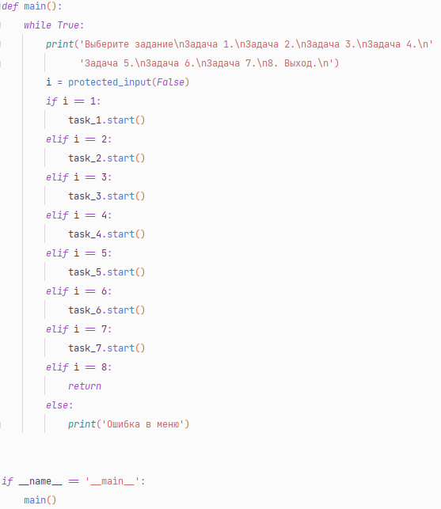
Основная функция main
Она запускает программу

Slide 3
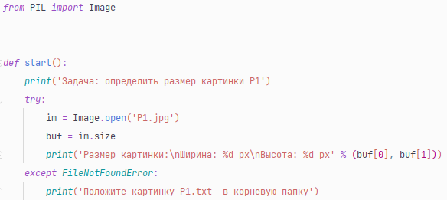

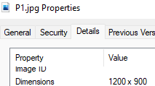
Задание 1. Размер изображения.
Исходный код:
Результат:
Метод, позволяющий узнать размер
Метод, позволяющий узнать размеры

Slide 4
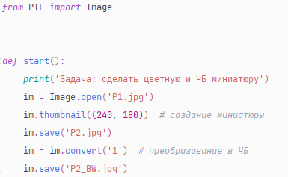

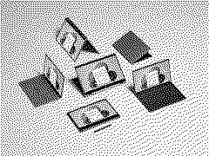
Задание 2. Создать цветную и ЧБ миниатюры.
Исходный код:
Результат:

Slide 5
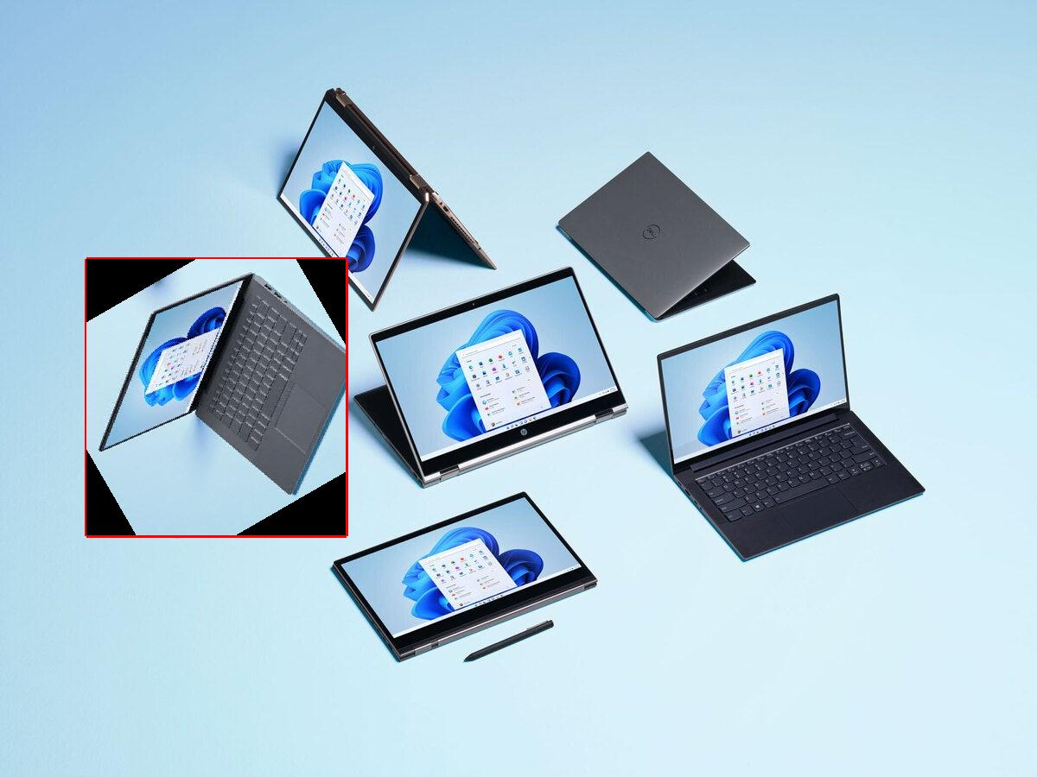
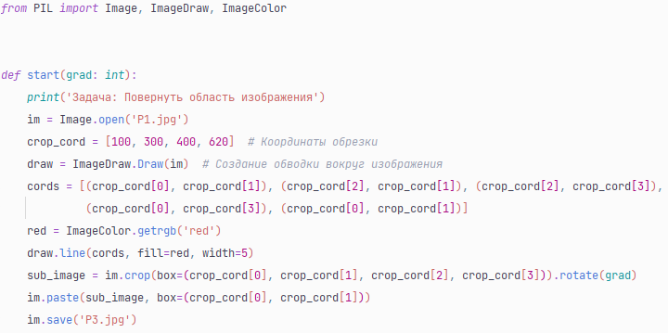
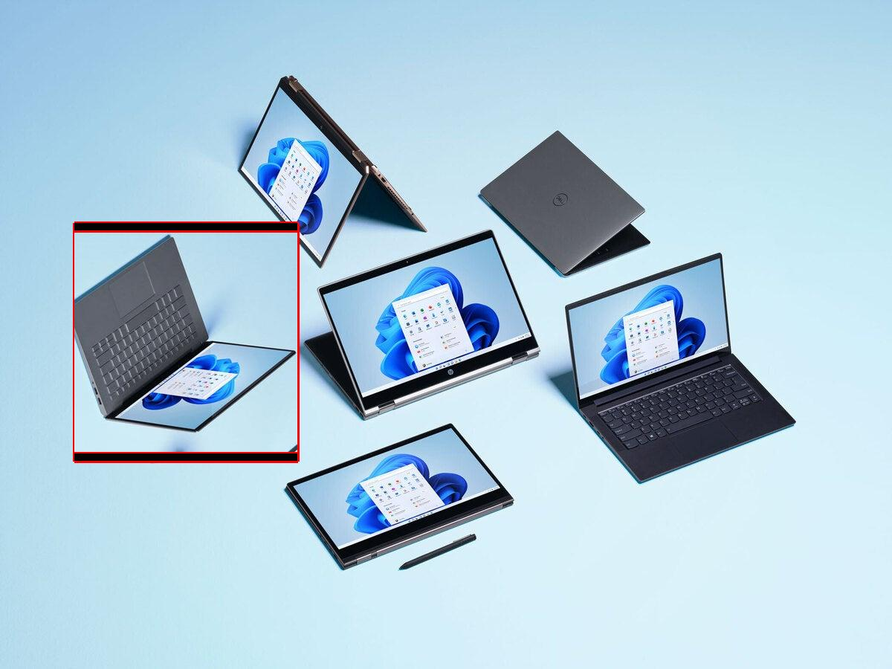
Задание 3. Поворот области изображения.
Исходный код:
Результат:
120°
-90°

Slide 6
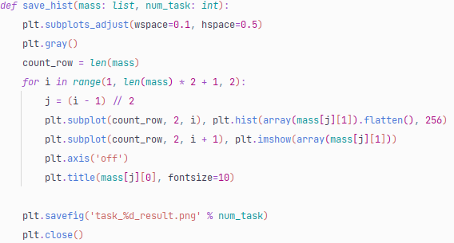
Вспомогательный модуль graph
В данном модуле я написал 2 удобные функции:
save_hist - сохраняет гистограммы и изображения;

Slide 7
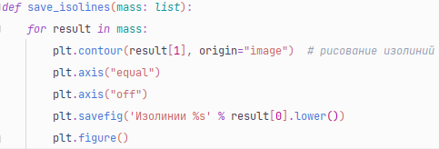
Вспомогательный модуль graph
В данном модуле я написал 2 удобные функции:
save_isolines - сохраняет изолинии

Slide 8
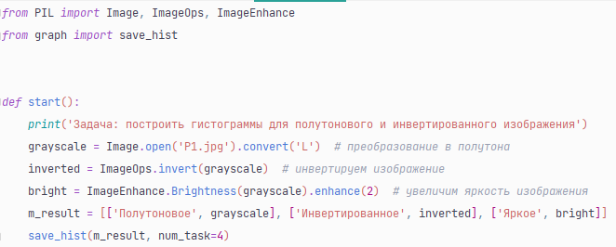
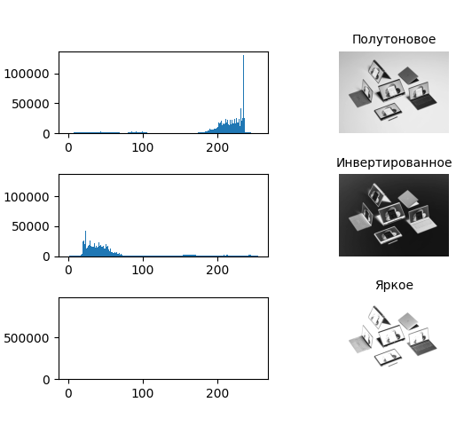
Задание 4. Гистограммы.
Исходный код:
Результат:

Slide 9
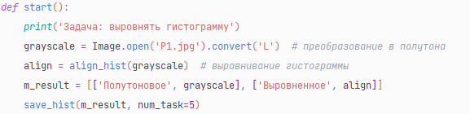
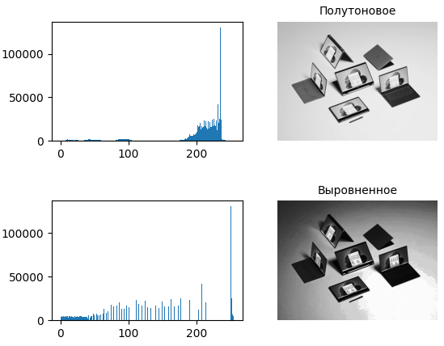
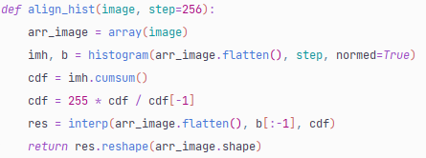
Задание 5. Выровнять гистограмму
Исходный код:
Результат:
Выравнивание с помощью кумулятивной суммы

Slide 10
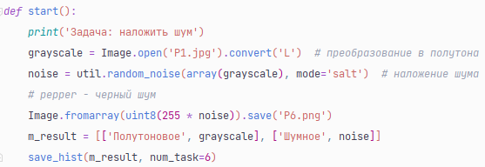
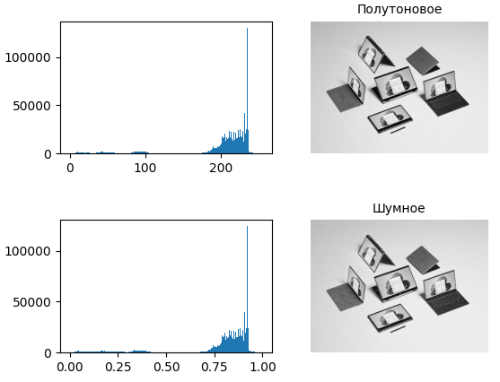
Задание 6. Наложить белый шум
Исходный код:
Результат:

Slide 11
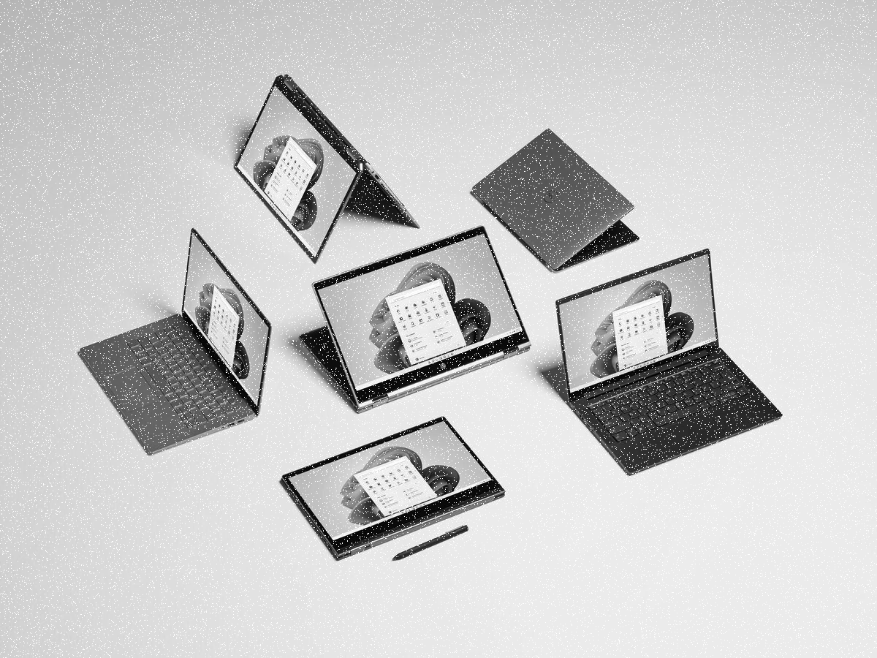
Задание 6. Результат наложения

Slide 12
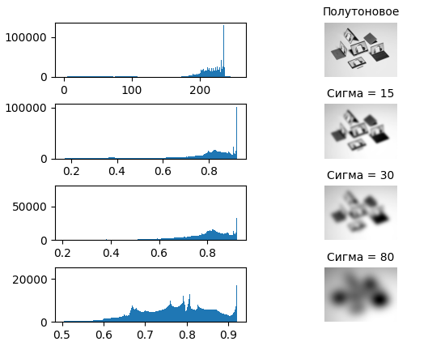
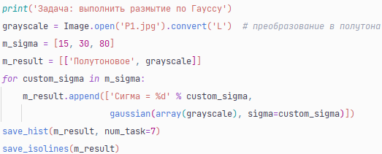
Задание 7. Выполнить размытие по Гауссу
Исходный код:
Результат:

Slide 13
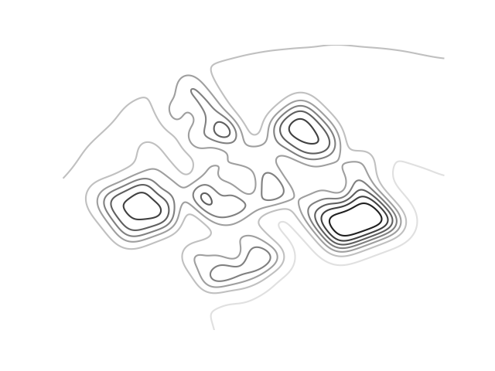

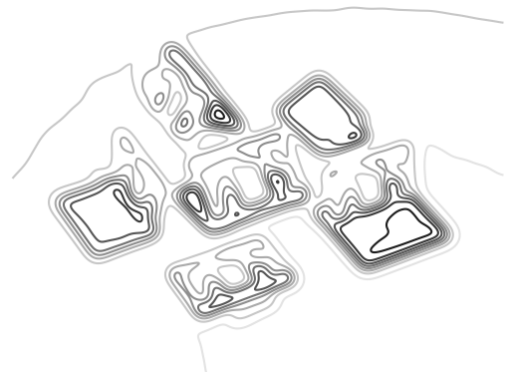
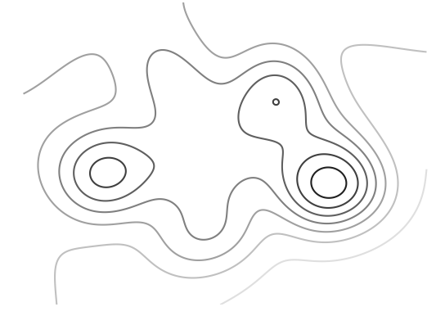
Задание 7. Изолинии
Изолинии полутонов
Изолинии сигма = 15
Изолинии сигма = 30
Изолинии сигма = 80

